Slide 1

PROYECTO “PRE-PAES”
PRESENTACIÓN FINAL FASE 2 CAPSTONE

Slide 2
Integrantes
Alejandro Moya
Scrum Master / Equipo de desarrollo
Mantener rituales de ceremonias ágiles y ayudar con el desarrollo del proyecto
Sebastian Tapia
Líder de equipo de desarrollo
Coordina, guía y motiva al equipo
Pablo Varela
Product owner / Equipo de desarrollo
Define la visión del producto, prioriza las funcionalidades y asegura que el equipo de desarrollo entregue valor al negocio

Slide 3



Descripción del proyecto
Problema
Falta de recursos personalizados que aborden las debilidades de los estudiantes en la preparación de la PAES.
Propuesta de solución
Desarrollar una página web integrada con OpenAI que permita a los estudiantes preparar la PAES mediante ejercicios personalizados, evaluando resultados y diagnosticando áreas de mejora.
Notes:
Plataforma web educativa integrada con la API de OpenAI que permite a los estudiantes prepararse para la PAES mediante:
Realización de Ejercicios Personalizados: La plataforma genera ejercicios adaptados a las necesidades específicas de cada estudiante, identificando áreas de mejora en temas clave.
Evaluación y Diagnóstico: A través de cuestionarios diagnósticos, el sistema mide el rendimiento en diferentes materias y proporciona un diagnóstico detallado sobre las áreas en las que el estudiante necesita mejorar.
Seguimiento del Progreso: Los estudiantes pueden visualizar su avance y fortalecer sus conocimientos con ejercicios adicionales y recomendaciones de estudio.
DOLOR: A falta de recursos de estudio que se moldeen según los temas donde presentan debilidades los estudiantes durante la preparación a la prueba PAES.

Slide 4
Objetivo General
Proporcionar a los estudiantes una herramienta digital que optimice su preparación, mejorando así sus resultados en la prueba de admisión PAES.
Objetivos Específicos
Desarrollar un módulo de cuestionarios que permita a los estudiantes elegir la materia
Diseñar un módulo de diagnóstico que identifique debilidades para personalizar el aprendizaje
Implementar módulo de historial para consultar cuestionarios pasados y obtener retroalimentación
Crear un sistema de retroalimentación para monitorear progreso y proporcionar recomendaciones
Diseñar una interfaz gráfica intuitiva para facilitar la navegación en la plataforma
Notes:
Objetivo General 2.0: Ofrecer una herramienta a estudiantes para mejorar sus probabilidades de éxito en sus resultados en la prueba de admisión PAES.

Slide 5
Alcances.
Entregable clave
Plataforma web funcional con módulos de; Autenticación, cuestionario según materia, historial de resultados
y diagnóstico personalizado .
Funciones Incluidas
Registro e inicio de sesión de usuarios.
Generación de cuestionarios basados en temas seleccionados por el estudiante.
Diagnóstico automático de áreas de mejora académica.
Visualización de resultados y progreso en un historial.
Notes:
Alcance, que hace?

Slide 6
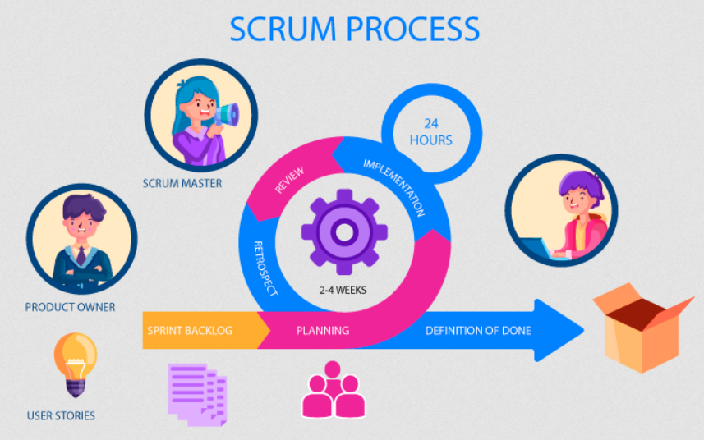
Metodología de trabajo
Notes:
PONER CRONOLOGIA

Slide 7
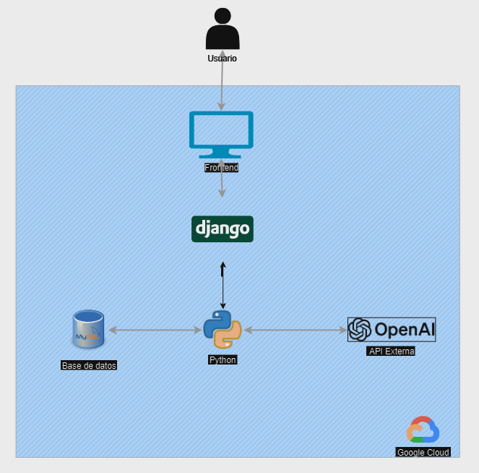
Arquitectura del software

Slide 8







Tecnologías utilizadas
Python
Bootstrap
Tailwind CSS
GIT

Slide 9
Modelo de datos

Slide 10
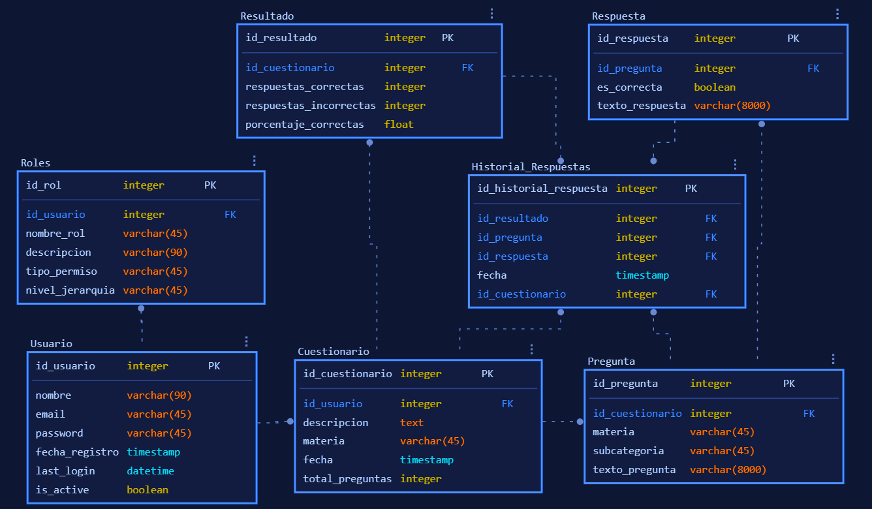

Slide 11
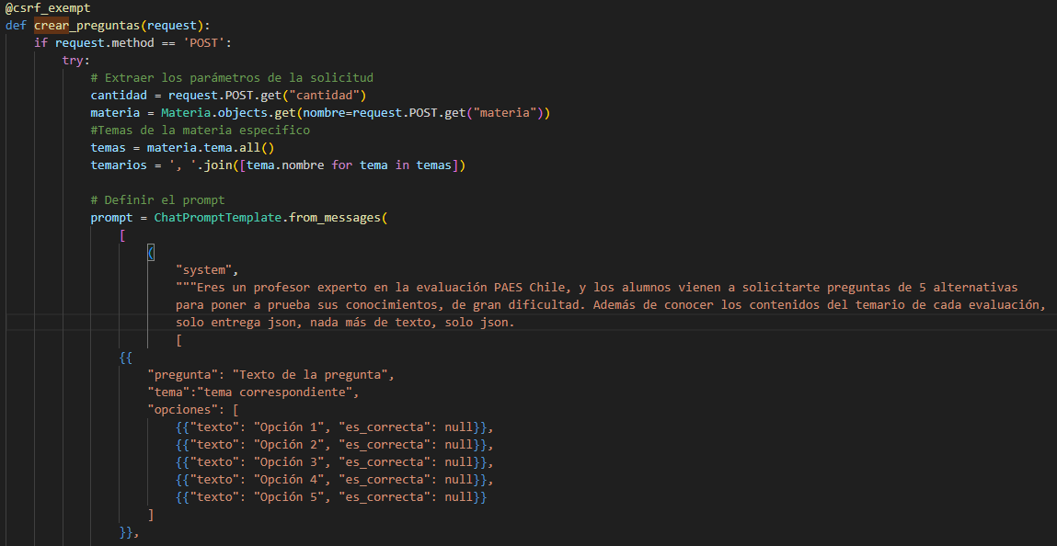
Prompt creación de preguntas:

Slide 12
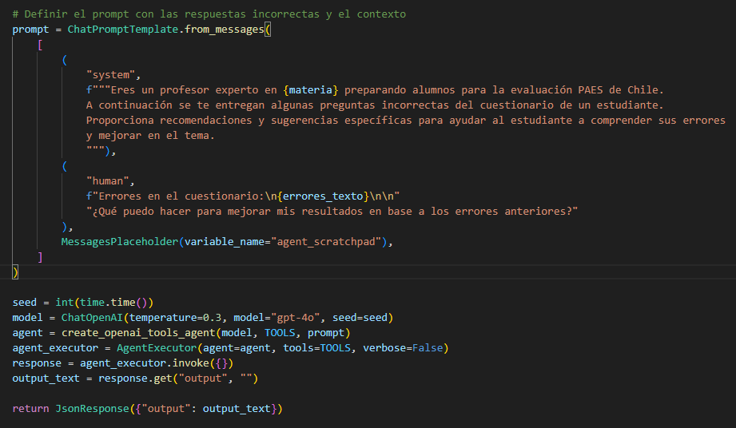
Prompt de retroalimentación

Slide 13
DEMOSTRACIÓN DEL RESULTADO DEL PROYECTO

